Slide 1
VISOKA TEHNIČKA ŠKOLA STRUKOVNIH STUDIJA ZVEČAN
STUDIJSKI PROGRAM:
MULTIMEDIJALNE TEHNOLOGIJE

Slide 2
WEB DIZAJN

Slide 3
Koraci u izradi web sajta
Pravljenje plana
Izbor tehnologije
Izrada web sajta
Prijavljivanje na pretraživače
E-marketing

Slide 4
Koraci u izradi web sajta
Pravljenje plana
Izbor tehnologije
Izrada web sajta
Prijavljivanje na pretraživače
E-marketing

Slide 5
Izrada web sajta – o čemu treba razmišljati 1/2
Zamislite pravu prodavnicu
Sa ulice vidite natpis “Prodavnica”
Sledite putokaz ali ne nalazite vrata za ulaz
Tek posle mnogo muka nalazite skrivena vrata i ulazite unutra.
Unutra je mračno i ništa se ne vidi.
Kada Vam se oči priviknu na mrak, vidite dosta proizvoda, ali bez cene i opisa.

Slide 6
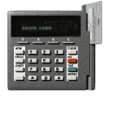
Izrada web sajta – o čemu treba razmišljati 2/2
Zamislite pravu prodavnicu
Kada napokon izaberete neki proizvod ne možete da nađete kasu i prodavačicu da bi platitli
Posle mnogo muka nalazite znak koji Vam kaže da trebate da platite poštanskom uputnicom i da će Vam proizvod biti isporučen za tri nedelje.
Ko Vas pita što Vama proizvod treba danas?
Šta mislite koliko će dugo ta
prodavnica da radi?

Slide 7
Kakvu smo pouku izvukli iz prethodne priče? 1/2
Neka Vaša uvodna strana bude jednostavna
Neka linkovi budu jasno označeni
Link ka naslovnoj strani I strani za naručivanje mora biti na svakoj strani
Ne koristite glupe animacije radi neukusnih vizuelnih efekata

Slide 8
Kakvu smo pouku izvukli iz prethodne priče? 2/2
Manite se šarenih podloga
Organizujte proizvode i podatke po logičkom redosledu
Maksimlano pojednostavite naručivanje
Ne dozvolite da posetioci olako napiste Vaš sajt.

Slide 9
Uputstvo za uspeh
Kombinuj 3 C
Content - sadr`aj
Community - stvori stalnu zajednicu posetilaca, radi na lojalnosti kupaca...
Commerce - komercijalizuj, prodaj, kupuj..

Slide 10
Kako storiti 3C
Naslovi i vesti
Sadržaj i
prodaja
Chat Rooms
Razglednice i mailovi
Web sajt
Knjiga posetilaca
Takmičenja i igre
Oglasne table
Glasanja

Slide 11
Koraci u izradi web sajta
Pravljenje plana
Izbor tehnologije
Izrada web sajta
Prijavljivanje na pretraživače
E-marketing

Slide 12
Web - tehnologije
Open Source:
HTML
PHP
Scrip jezik - Perl
DB - MySQL
OS - Linux/Unix
Web server Apache
Microsoft:
HTML
ASP.NET
Scrip jezik - Jscript, VBScript
DB - SQL server
OS - Windows NT
Web server

Slide 13
HTML jezik Interneta
Hyper Text MarkUp Language
Univerzalni jezi~ki format na Internetu
WWW se zasniva na klijent server-modelu
Jezik kojim se opisuje pristup WWW dokumentima je HTML.

Slide 14
Primer HTML
<BODY BGCOLOR=#808080 leftmargin="0" topmargin="0">
<p>&nbsp;</p><div align="center"> <table width="760" border="0" cellspacing="0" cellpadding="0">
<tr> <td width="160"><a href="index.html"><img src="images/pogledi_2.gif" width="165" height="48" border="0"></a></td><td bgcolor="FFCC00" class="tankaL">
<p class="naslov">

Slide 15
JavaScript
<SCRIPT LANGUAGE="JavaScript">
<!--
function MM_openBrWindow(theURL,winName,features) { //v3.0
try
{window1.close();}
catch(InterruptedException)
{}
window1 = open(theURL,winName,features);
} >

Slide 16
PHP
www.php.net
PHP je programski jezik koji programerima treba da omogući jednostavnu izradu dinamičkih aplikacija za web.

Slide 17
Kako PHP izgleda
<? require ("bb_news_config.inc");
mysql_connect($bb_news_hostname,$bb_news_mysqluser,$bb_news_mysqlpassword)
or die("Неуспело повезивање на SQL server"); // Obrada greske
$q=$page_number * $max_hits1;
$query = "select id, naslov, vest, date_format(date, '%d-%m-%Y') as date1, date from vesti order by date desc, id desc limit $q,$max_hits1";
$news = mysql_db_query($bb_news_db, $query) or die("Неуспело селектовање!"); ?>

Slide 18
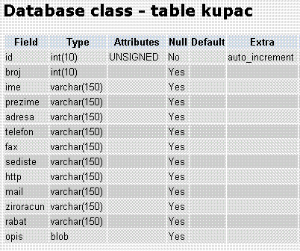
MySQL http://www.mysql.com
Baza podataka MySQL

Slide 19
Povezivanje sa DB

Slide 20
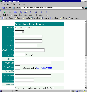
Web pages
Client
Web Browser
HTML Request
HTML Page
Internet
Application Server
Web Server & Application
SQL Query
Query Result
Intranet
SQL Server
Database Server

Slide 21
FTP
U vezi FTP: Kompanije upotrebljavaju FTP da razmenjuju fajlove između sebe ili svojih VAN-ova. Razmena fajlova preko FTP servera, je jedan od najdominantnijih načina za transfer poruka ili uploada fajlova na server.

Slide 22
WEB Serveri
Apache Web Server
Apache, 31,005,690 / 67.43%
Microsoft IIS, 9,596,216 / 20.87%
http://www.apache.org
http://www.mysql.com

Slide 23
Hosting
Verat, Eunet, PTT….

Slide 24
Domeni
Nacionalni .co.yu
www.nic.yu
Međunarodni .com, .net, .org, .ws, .info, .cc, .edu ....
IP broj 147.91.203.197
http://www.e-riding.com/whereisthatip/
82.117.208.66 -> SBB

Slide 25
Uloga Web Servera

Slide 26
Web - tehnologije
Flash
Animacije
Cold Fusion
Java Server Pages

Slide 27
Složena rešenja

Slide 28
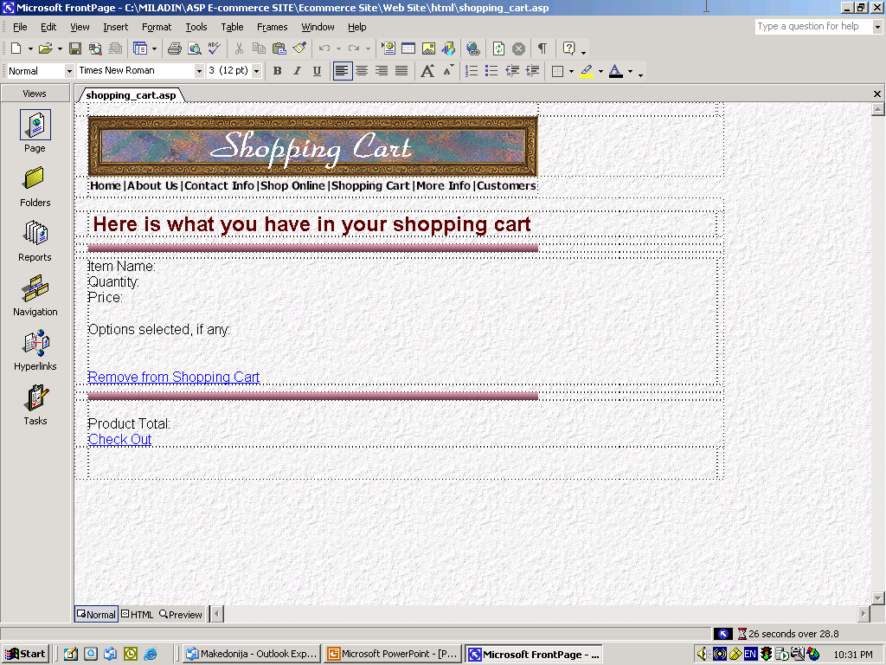
Alati – Microsoft Front Page

Slide 29
Macromedia Dreamweaver

Slide 30
Koraci u izradi web sajta
Pravljenje plana
Izbor tehnologije
Izrada web sajta
Prijavljivanje na pretraživače
E-marketing

Slide 31
Kategorije sajtova
Pretraživači
Portali
Marketinški sajtovi
E-commerce sajtovi
E-government
E-education
E-banking

Slide 32
Glavni gradivni elementi sajta
Centralni, gornji, baner
Navigacioni sistem
Prostor za sadržaj prezentacije
Pomoćni baneri i meniji
Centralni, donji, baner

Slide 33
Glavni gradivni elementi sajta

Slide 34
Glavni gradivni elementi sajta
Baneri
Meni
Baneri

Slide 35
Baneri
Upotrebljavajte reči “Klikni ovde” i "Enter"
Animirajte banere
Kreirajte banere koji se kratko učitavaju
Koristite zvučne naslove
Ključna reč je SEX
BESPLATNO

Slide 36
Baneri
Podvucite ili istaknite najvažniju reč
Postavite adresu vašg sajta ili LOGO
Menjajte često elemente banera

Slide 37
Meniji
Neka Vaši meniji budu jednostavni
Neka linkovi budu jasno označeni
Link ka naslovnoj strani I strani za naručivanje mora biti na svakoj strani
Glavni meniji mogu biti ispod banera, sa leve strane i ređe sa desne strane

Slide 38
Kombinacija boja određuje identitet
Harmonija boja određuje identitet sajta.
Boje na sajtu i one na logou kompanije moraju da se dopunjuju.

Slide 39
Primeri
Ukoliko radite sajt za proizvođača opreme za kupatila razmišljajte o plavoj boji.
Ukolko radi sajt za rasadnik prazmišljajte o zelenoj i o boji zemlje.
Informativni sajtovi treba da imaju neutralne boje.

Slide 40
Savet
Nikada ne koristite veliki broj boja.
Crna, siva i jedna jarka boja po izboru je uvek dobitna varijanta.

Slide 41
Boje 1/2
Crvena, boja krvi, asocira na energiju, strast ili erotiku. Sve boje nose pozitivnu i negativnu stranu. Negativna strana crvene je agresija i utisak besa i nasilja.
Narandžasta, boja prijateljstva, toplite i boja vatre. Sugerira neformalan odnos. Negativna strana nedostatak kvaliteta ili manjak kriterijuma.
Žuta, boja sunca. Optimistička oja, moderna. Energija žute osvaja.

Slide 42
Boje 2/2
Zelena, u pozitivnom slislu, upućuje na prirodu, život, stabilnost, neutralnost.
Plava sugeriše hladnoću, distancu, spiritualnost ili rezervisanu eleganciju. Neke nijanse plave skoro se svuda uklapaju. U negativnom kontekstu, predstavlja tugu, pasivnost ili depresiju.
Ljubičasta je boja fantazije, impulsivnosti I sanjarenja. U negativnom kontekstu, noćne more.

Slide 43
Koraci u izradi web sajta
Pravljenje plana
Izbor tehnologije
Izrada web sajta
Prijavljivanje na pretraživače
E-marketing

Slide 44
Pretraživači – Kako posetioci pronalaze Vaš sajt
Kako posetioci nalaze Vaš sajt?
 | 1999 (%) | 2000 (%)
Pretraživači | 67 | 81
Link sa drugog sajta | 39 | 59
Marketing | 28 | 56
Televizijska reklama | 16 | 48
Pretpostavljena adresa | 22 | 41
On-line Advertajzing | 10 | 20
Radio | 6 | 19
Direct Mail | 5 | 10

Slide 45
Ostale tehnike
Rank | On-line Techniques | Rating* | Use(%)
1 | Customer/Visitor E-Mail | 4.02 | 54
2 | On-line PR | 3.59 | 30
3 | Referral Partnerships | 3.49 | 20
4 | Sponsorships | 3.48 | 18
5 | Affiliate Programs | 3.44 | 27
6 | Search Engine Positioning | 3.34 | 66
7 | Reciprocal Ads/Links | 3.32 | 43
8 | Screaming Video Ads | 3.31 | 4
9 | Banners/Links | 3.05 | 38
10 | Unsolicited E-Mail | 2.67 | 11
* 1 = Not at all effective and 5 = Very Effective

Slide 46
Potrošnja za Interent marketing, po kompanijama
General Motors | $25.4
eBay | $24.3
Amazon.com Inc. | $16.2
Classmates Online | $15.1
J.P. Morgan Chase | $14.9
Barnes & Noble | $14.3
Verisign Inc. | $13.7
AOL Time Warner | $13.3
Providian Corp. | $12.7
Bank One Corp. | $11.1
Millions of dollars

Slide 47
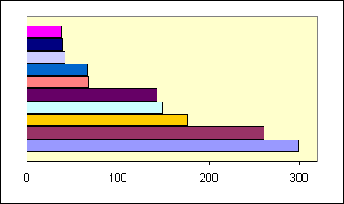
Potrošnja za Interent marketing, po privrednim garnama
Insurance & Real Estate
Gov. & Organizations
Telecomm.
Auto Industry
Public Transportation, Hotels & Resorts
Local Serv. & Amus.
Computers & SW
Financial
Media & Advertising
Retail

Slide 48
Pretraživači
Mitovi | Činjenice
Jednostavno prijavljivanje sajta na stotine pretraživača povećeće posetu | Nije korisno ukoliko ne poznajete algoritme pretraživanja kod pretraživača!
Jednostavnim insertovanjem META tagova povećaće se posećenost. | Takođe nekorisno ukoliko se ispravno ne iskoriste, napišite ključne reči i opis!

Slide 49
Saveti za prijavljivanje
Izbegavajte ili minimizujte okvire
Izbegavajte mnogo fleš strana
Koristite ključne reči i ALT tagove
Uvek koristite META tagove

Slide 50
Koraci u izradi web sajta
Pravljenje plana
Izbor tehnologije
Izrada web sajta
Prijavljivanje na pretraživače
E-marketing

Slide 51
E-marketing
Prijava na diskusiione grupe
Prijava na forume
E-mail marketing
Razmena banera

Slide 52
Česte greške
1) Ne posmatrate stvari u celini
2) Ne razmatrate uticajne faktore
3) Orijentisali ste se ka pogrešnom proizvodu
4) Nemate originalnu Web poziciju
5) Niste istražili tržište
6) Ne posmatrate potrebe ljudi
7) Prerano ste odustali

